Slide 1
Aides financières dérivées de la mission adaptation au changement climatique
Décembre 2023
Avec le soutien de :

Slide 2
Opportunités de financement
1 - Mission adaptation au changement climatique
2 - CLIMAAX

Slide 3
Mission adaptation au changement climatique et aux transformations sociétales

Slide 4
Qu’est-ce qu’est une mission?
5 missions qui cherchent à relever des défis majeurs, dont, l’adaptation au changement climatique et la transformation sociétale
Des appels annuels publiés dans le programme de travail dédié (prochain 1er trimestre 2024)
Urgence d’agir conformément à l’accord de Paris et la loi européenne sur le climat :
Une adaptation plus intelligente – améliorer les connaissances et gérer l’incertitude
Une adaptation plus systémique – soutenir l’élaboration des politiques à tous les niveaux et dans tous les secteurs
Une adaptation plus rapide – accélérer l’adaptation dans tous les domaines
Intensifier l’action internationale en faveur de la résilience climatique

Slide 5
Comment bénéficier des missions
La mission Adaptation propose un certain nombre d’aides et de services aux collectivités locales dont vous pouvez bénéficier
Deux appels sont ouverts actuellement
Aides aux « régions* »/communautés dans leur analyse de risques liés au changement climatique
Aides aux « régions* »/communautés à identifier des solutions pour s’adapter et des financements possibles
*plus large que les régions administratives françaises, et cible aussi des départements, des villes…

Slide 6
CLIMAAX

Slide 7
CLIMAAX [Horizon €]
Climate Risk and vulnerability assessment framework toolbox
Appel à projets ouvert du 8 décembre 2023 – 8 mars 2024
Soutien financier (jusqu’à 300 000 euros par collectivité/projet), un service d’assistance dans l’utilisation de boites à outil pour l’évaluation des risques et un soutien technique pour mettre en œuvre le cadre méthodologique. (soutient à près de 60 projets).
Le consortium lance le premier appel à candidatures pour sélectionner les régions et les communautés qui mettront en œuvre le cadre méthodologique CLIMAAX et la boîte à outils CRA pour réaliser leurs évaluations multirisques régionales et locales.
Aider les autorités locales et régionales et les communautés à mieux comprendre les risques climatiques auxquels elles sont exposées et leur donner les moyens d'agir. Aider les collectivités à évaluer leur expérience et leurs progrès en matière d'évaluation des risques liés au changement climatique.
Notes:
Objectif 1 : élaborer un cadre pour l’évaluation des risques climatiques ;
Objectif 2 : boîte à outils à 3 niveaux : a) « couche de base », similaire au centre de données sur les risques ; b) « couche tableau de bord » : outil d'évaluation des risques en ligne avec des données locales (utilisateur local) ; c) « couche de téléchargement » : manipulation locale de tous les scripts et données (utilisateur avancé). https://toolbox.climaax.eu/intro.html (en cours de finalisation).

Slide 8
CLIMAAX [Horizon €]
Eligibilité
organismes publics ayant pour mandat d'élaborer des évaluations des risques liés au climat et des plans de gestion des risques dans une région ou une communauté donnée.
Des entités juridiques à but non lucratif représentant une communauté locale/régionale de personnes développant leurs activités dans des zones vulnérables aux impacts du changement climatique et confrontées à l'adaptation au changement climatique.
Les propositions de projet doivent respecter la cohérence méthodologique (prise en compte des dangers, de l'exposition et de la vulnérabilité) ; utiliser des méthodes quantitatives avec des données pertinentes (observationnelles ou basées sur des modèles) ; prendre en compte de divers risques climatiques (dangers multiples) ; assurer la comparabilité entre les régions et les périodes pour une synthèse complète des risques climatiques.
Notes:
organismes publics (y compris les autorités régionales, les municipalités et les agences publiques) ayant pour mandat d'élaborer des évaluations des risques liés au climat et des plans de gestion des risques dans une région ou une communauté donnée.
Des entités juridiques à but non lucratif représentant une communauté locale/régionale de personnes ayant des liens sociaux, des valeurs ou des intérêts communs, engagées dans une action commune développant leurs activités dans des zones vulnérables aux impacts du changement climatique et confrontées à l'adaptation au changement climatique.

Slide 9
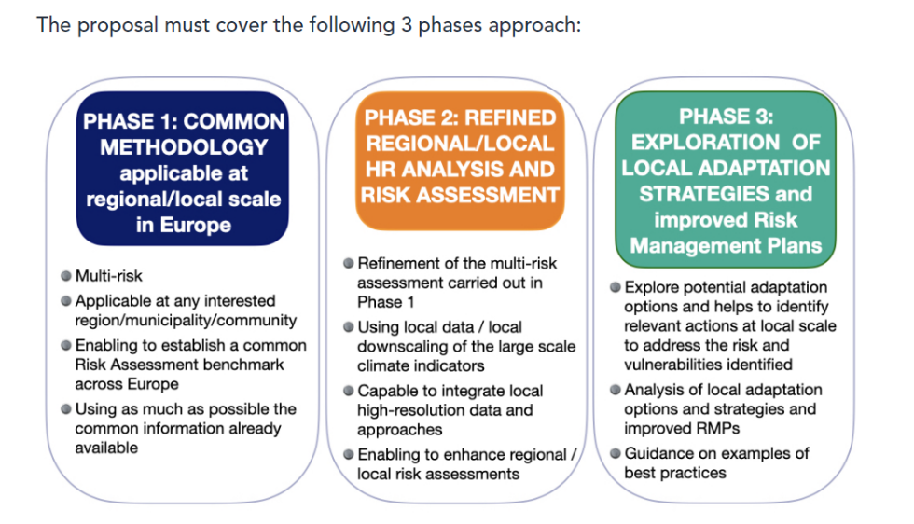
CLIMAAX [Horizon €]
Site de l’appel : https://www.climaax.eu/fstp-open-call/
Un deuxième appel aura lieu en avril mai ; avec un champs d’action plus restreint.
Replay session d’information
Approche attendue :

Slide 10
Merci de votre attention !
Contact : Rogelio Bonilla
rogelio.bonilla@auvergnerhonealpes-ee.fr

